Slide 1
Unidad 4 electricidad

Slide 2
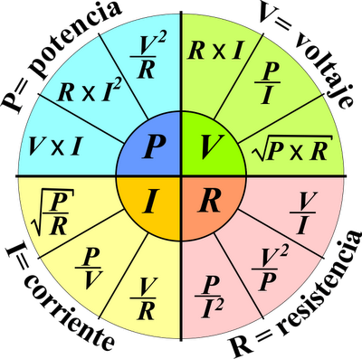
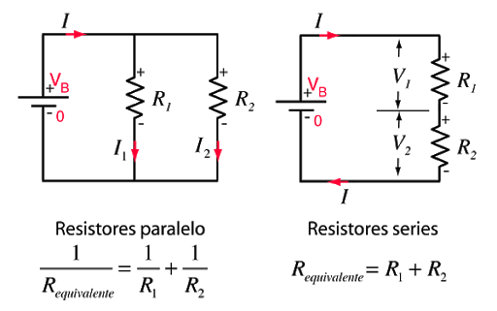
Resumen circuito eléctrico

Slide 3
Resuelva los valores desconocidos si I_{T}= 10 amperes
V₁=
fem=
R_{T}=
R₂=
V₁=
V₂=80 volts
R₁=4 Ω
R₂=
fem
Tensión Total
Ejercicio 6

Slide 4
Obtener tensión total del siguiente circuito
R₁=8 Ω
V_{T}
R₂=6 Ω
I_{T}=3 A
R₃=12 Ω
Ejercicio 7

Slide 5
Calcular la resistencia total, la corriente total y la corriente por cada resistencia, la caída de potencial en cada resistencia, el consumo de potencia total y la potencia consumida en cada resistencia; para los siguientes casos:
Ejercicio 18

Slide 6
Resistencia | Voltaje | Corriente | Potencia
R1 30Ω
R2 20Ω
R12
R3 100Ω
R4 100Ω
R34
R1234
Ejercicio 18 D

Slide 7
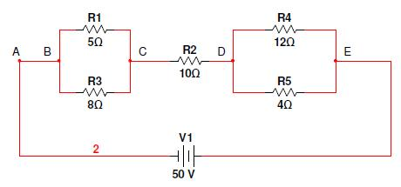
Ejercicio 1

Slide 8
Ejercicio 1

Slide 9
Resistencia | Voltaje | Corriente | Potencia
R1 5Ω
R3 8Ω
R13
R4 12Ω
R5 4Ω
R45
R2 10Ω
R12345
Ejercicio 1

Slide 10
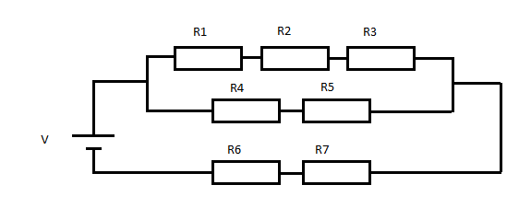
El siguiente circuito está formado por 7 resistencias, los valores en Ohms de esas resistencias así como la fuerza electromotriz V surgen de una combinación de su número de documento que contiene 8 números (ejemplo 12.345.678). Las resistencias tienen el valor numérico equivalente al dígito correspondiente de su documento (ejemplo R1=1Ohm, R2=2Ohm, R3=3Ohm, etc) y la tensión de la fuerza electromotriz es la suma de los últimos dos dígitos de su documento (ejemplo V=7+8=15V) (en el caso que los dos últimos dígitos sean 0 deberá sumar los primeros dos dígitos).
Parcial 2020

Slide 11
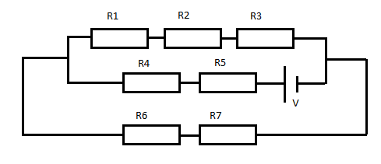
El siguiente circuito está formado por 7 resistencias, los valores en Ohms de esas resistencias así como la fuerza electromotriz V surgen de una combinación de su número de documento que contiene 8 números (ejemplo 12.345.678). Las resistencias tienen el valor numérico equivalente al dígito correspondiente de su documento (ejemplo R1=1Ohm, R2=2Ohm, R3=3Ohm, etc) y la tensión de la fuerza electromotriz es la suma de los últimos dos dígitos de su documento (ejemplo V=7+8=15V) (en el caso que los dos últimos dígitos sean 0 deberá sumar los primeros dos dígitos).
Recuperatorio 2020

Slide 12
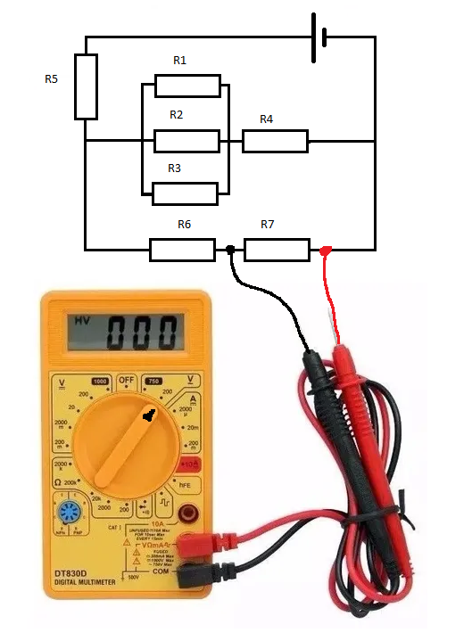
El siguiente circuito está formado por 7 resistencias, los valores en Ohms de esas resistencias así como la fuerza electromotriz V surgen de una combinación de su número de documento que contiene 8 números (ejemplo 12.345.678). Las resistencias tienen el valor numérico equivalente al dígito correspondiente de su documento (ejemplo R1=1Ohm, R2=2Ohm, R3=3Ohm, etc) y la tensión de la fuerza electromotriz es la suma de los últimos dos dígitos de su documento (ejemplo V=7+8=15V) (en el caso que los dos últimos dígitos sean 0 deberá sumar los primeros dos dígitos).
a) Debes calcular la corriente, potencia y tensión en las resistencias R1, R2 y R3.
b) Indica la lectura del multímetro de la figura
Mesa febrero 2021

Slide 13
Tarea: resolver la guía de ejercicios

